Slide 1
Faktenspiegel
Konjunktur
im 4. Quartal und Jahr 2013
Komplette Aktualisierung
Stand: 28.02.2014
IG Metall, FB Grundsatzfragen

Slide 2

Konjunktur Gesamtwirtschaft
Entwicklung und Prognosen Weltwirtschaft
BIP und Produktion in der EU
BIP-Entwicklung in Deutschland
BIP-Prognosen der Institute
Aktuelle Quartalszahlen
BIP
Gewinne und Löhne
Produktivität
Privater Konsum
Ausrüstungsinvestitionen
Exporte/Importe
Verbraucherpreise (monatlich)

Slide 3
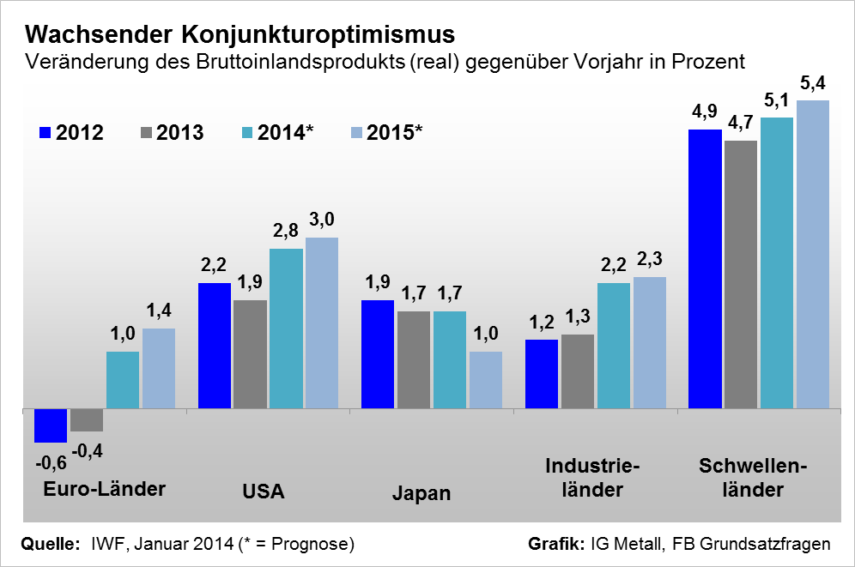
Entwicklung und Prognosen
Weltwirtschaft
Wachstumstreiber der Weltwirtschaft bleiben die Schwellenländer.
Die USA scheinen einen soliden Wachstumspfad einzuschlagen.
Europa ist zwar weltweit das Schlusslicht, befreit sich aber aus dem Griff der Eurokrise. Nach einer weiteren Schrumpfung in 2013 wird für die Folgejahre wieder mit leichtem Wachstum gerechnet.
Notes:
Das Wachstum geht vor allem von den Schwellenländern (BRIC-Staaten) aus. Die Industrieländer entwickeln sich deutlich schwächer. Der Einbruch in Japan 2011 ist auf die Katastrophe von Fukushima zurückzuführen.

Slide 4
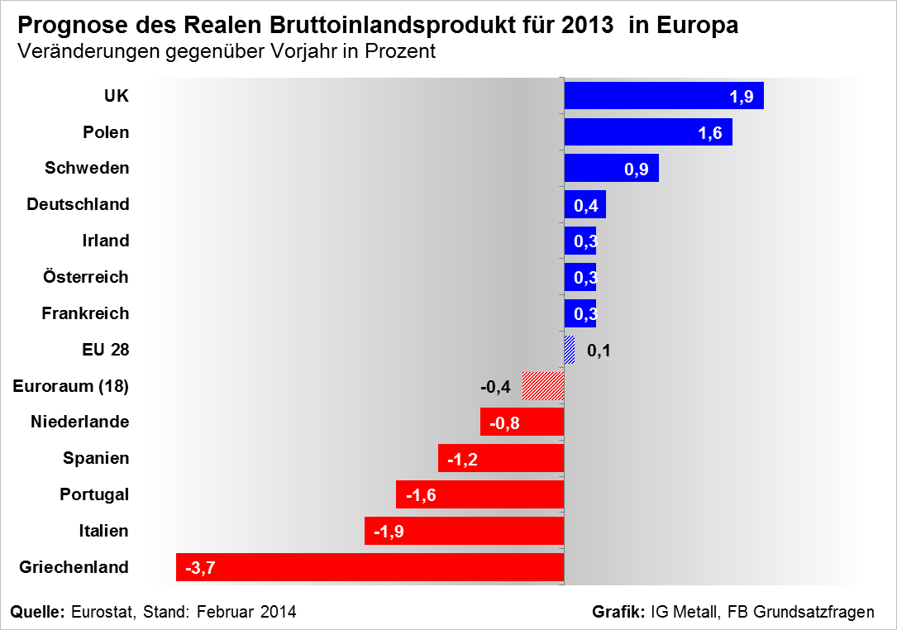
BIP-Entwicklung in ausgesuchten Euroländern
Im Jahresdurchschnitt 2013 hat sich die wirtschaftliche Lage in den Euroländern noch nicht grundlegend geändert.
Die Rückgänge in den Krisenländern werden sich allerdings etwas abgeschwächt haben.

Slide 5
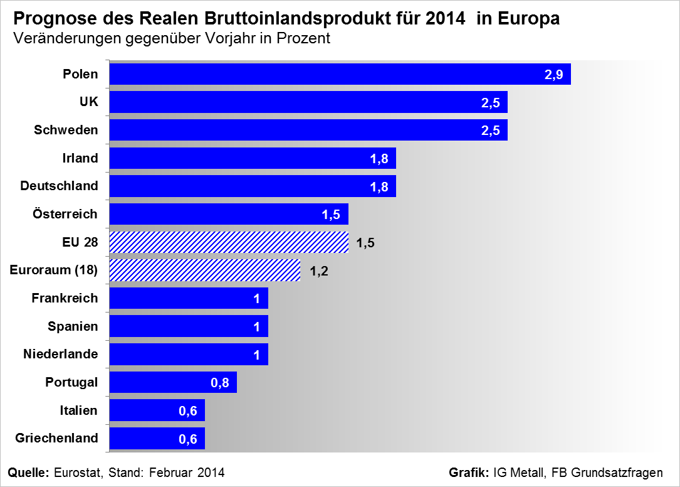
BIP-Entwicklung in ausgesuchten Euroländern
„Nach Überwindung der Rezession im Frühjahr 2013 und drei aufeinander-folgenden Quartalen einer verhaltenen Erholung besteht nunmehr Aussicht auf ein moderates Anziehen des Wirtschaftswachstums. Die Wirtschaftstätigkeit soll nach einem realen BIP-Wachstum von 1,5 % in der EU und 1,2 % im Euroraum im Jahr 2014
auf 2,0 % in der EU und 1,8 % im Euroraum im Jahr 2015 ansteigen.“
(Prognose EU-Kommission, Februar 2014)

Slide 6
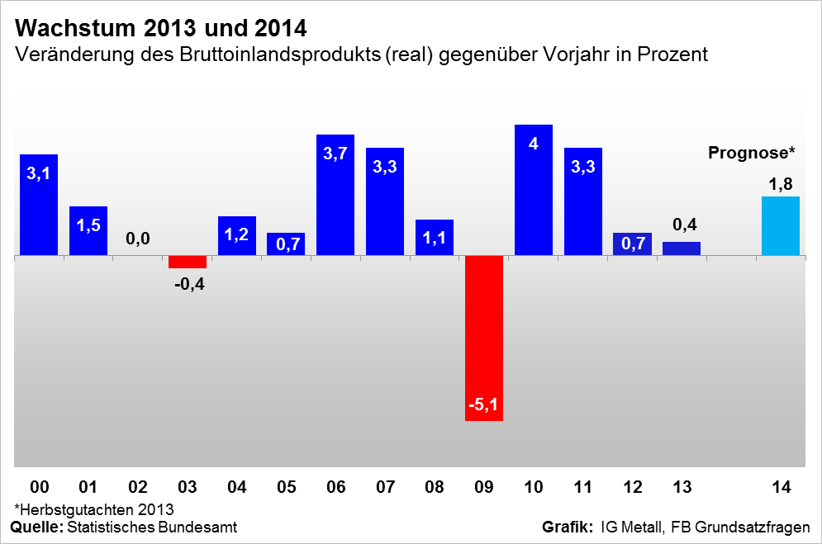
BIP-Entwicklung in Deutschland
Die deutsche Wirtschaft ist im Jahresdurchschnitt 2013 gewachsen: Um 0,4 % war das preisbereinigte Bruttoinlandsprodukt (BIP) höher als im Vorjahr.
Für das Jahr 2014 wird generell mit einem stabilen Aufschwung (mit einem BIP-Wachstum zwischen 0,7 - 1,9 Prozent) gerechnet.
Im Vergleich: Prognose für den Euroraum: 2013: -0,4% und 2014: +1,2%

Slide 7
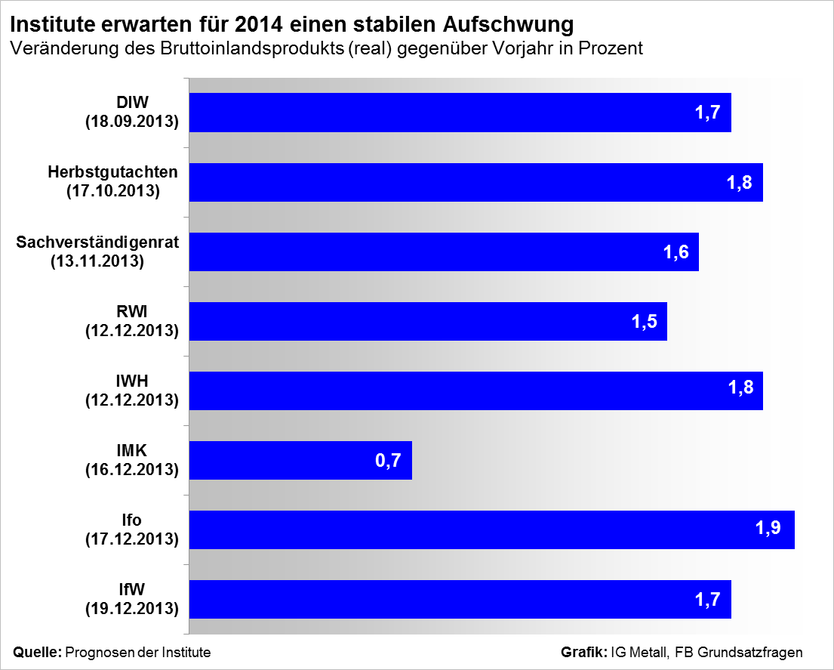
BIP Prognosen der
Forschungsinstitute für 2014
Für das Jahr 2014 wird generell mit einem stabilen Aufschwung (mit einem BIP-Wachstum zwischen 1,5 – 1,9 Prozent) gerechnet.
Alleine das IMK geht von einem schwachen Wachstum von +0,7% aus.

Slide 8
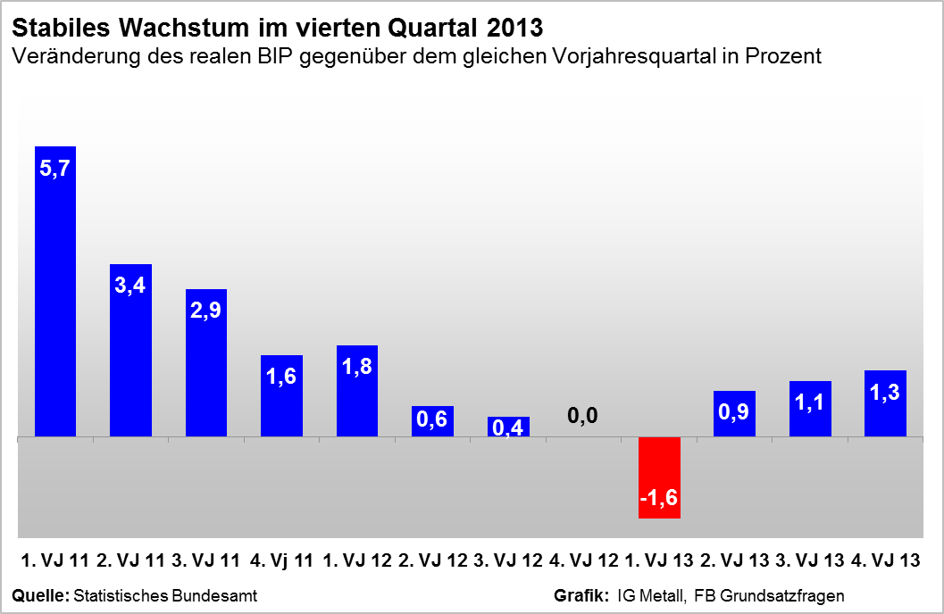
Deutschland: BIP (Quartalswerte)
Seit dem Sommer 2011 schwächte sich das Wachstum spürbar ab.
Im 4. Quartal 2013 fiel das BIP nun zum dritten Mal in Folge signifikant höher aus als im Vorjahr.
Die positiven Impulse kamen dabei vor allem vom Außenhandel.
Die Ausrüstungs- und Bauinvestitionen entwickelten sich ebenso positiv.

Slide 9
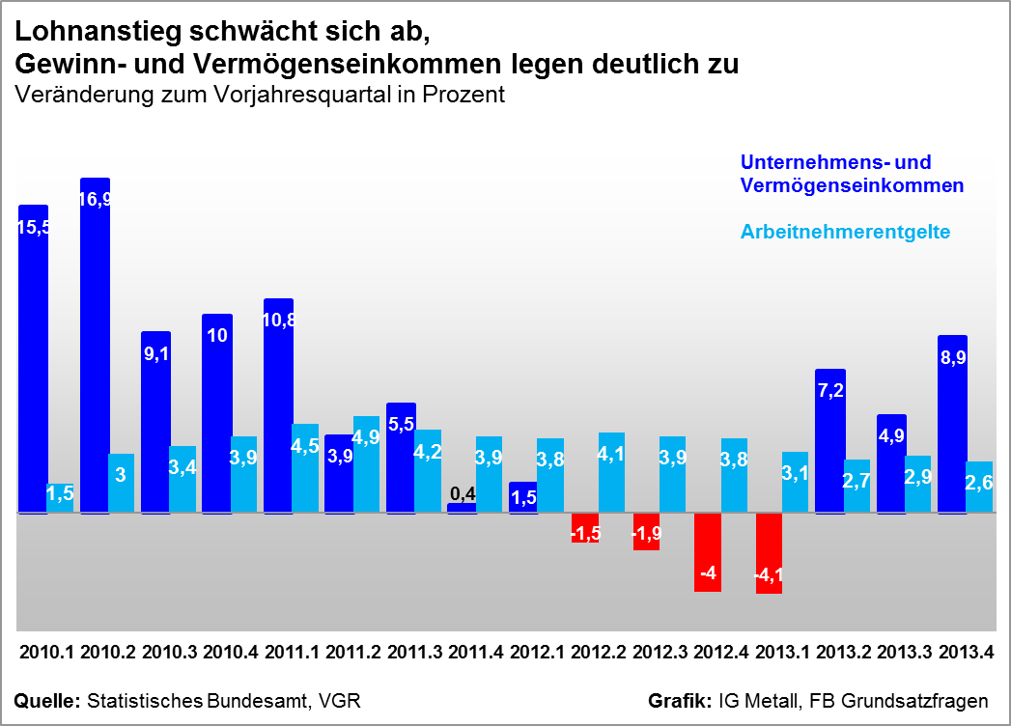
Gesamtwirtschaft: Gewinne und Löhne
Zum dritten Mal in Folge sind die Gewinne im 4. Quartal 2013 wieder kräftig gestiegen.
Dagegen war der Zuwachs bei den Arbeitnehmer-entgelten in den letzten drei Quartalen verhaltener.
Konsequenz: Die Lohnquote sinkt wieder.

Slide 10
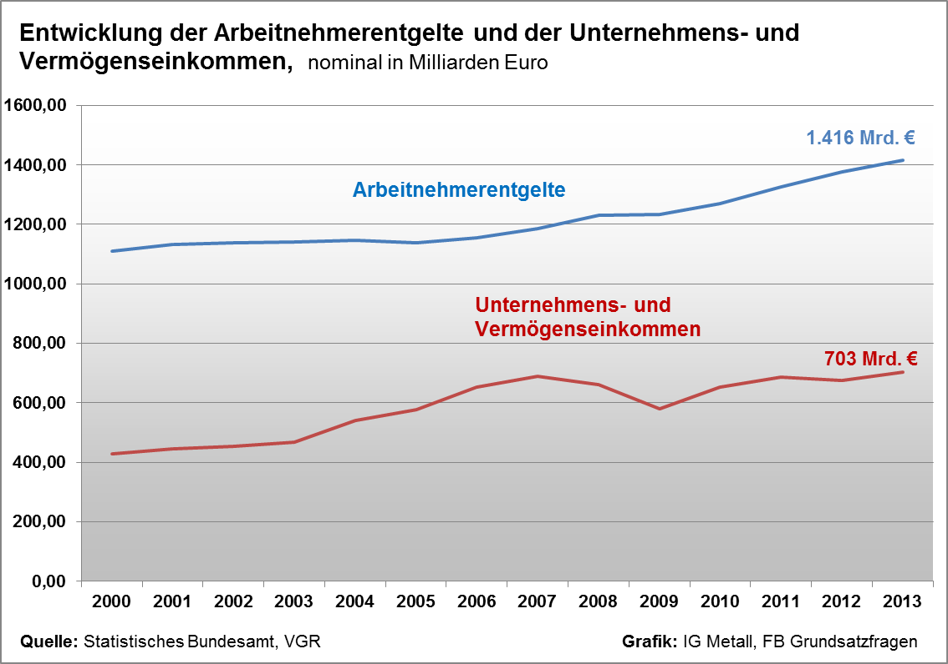
Gesamtwirtschaft: Gewinne und Löhne
Bis zum Jahr 2007 stiegen die Gewinne deutlich stärker als die Löhne.
Seitdem hat vor allem die Eurokrise für eine schwächere Entwicklung
der Vermögens-einkommen gesorgt.
Im Jahresverlauf 2013 stiegen nun die Gewinne wieder stärker als die Löhne.

Slide 11
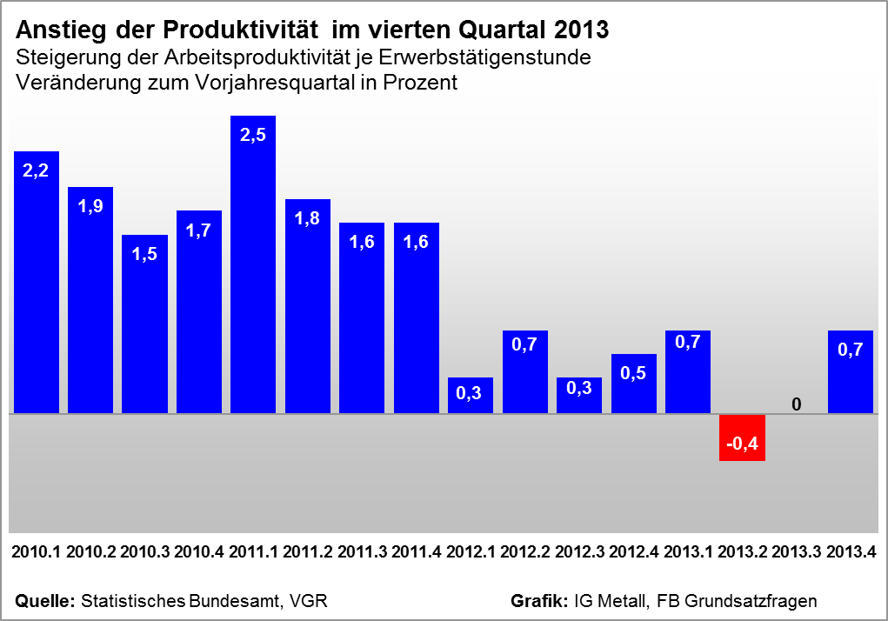
Gesamtwirtschaft: Produktivität
Die positive wirtschaftliche Entwicklung hat sich im vierten Quartal 2013 in der Entwicklung der Produktivität niedergeschlagen.
Durch den Anstieg im vierten Quartal um 0,7 Prozent konnte auch im Jahresdurchschnitt 2013 ein leichter Anstieg der Produktivität von 0,3 Prozent realisiert werden.

Slide 12
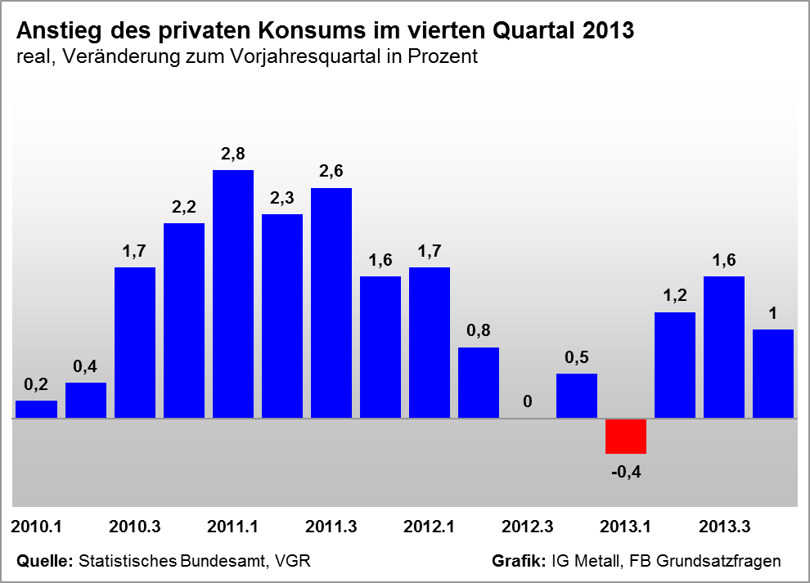
Gesamtwirtschaft: Privater Konsum
Besonders 2011 war der private Konsum ein wichtiger Träger des Wachstums.
Im Jahr 2013 entwickelte sich der private Konsum trotz guter Rahmen-bedingungen eher verhalten.
Dennoch leistete er mit 0,5 Prozentpunkten
den größten Wachstumsbeitrag zum (Jahres-)BIP-Wachstum.

Slide 13
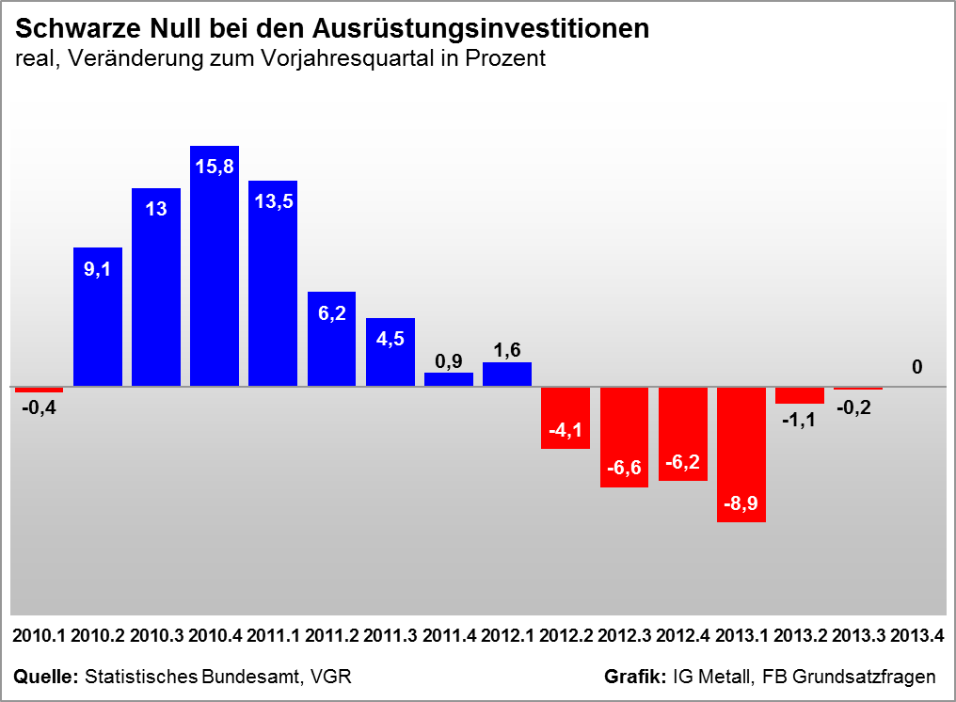
Gesamtwirtschaft: Ausrüstungsinvestitionen
Die Eurokrise hat seit Ende 2011 zu einer zunehmenden Investitionsschwäche geführt.
Im vierten Quartal 2013 wurde zwar im Vorjahresvergleich nur eine Stagnation erreicht, im Vergleich zum dritten Quartal 2013 wurde aber mehr investiert (+1,4% kalender- und saisonbereinigt), so dass der Abwärtstrend wohl gestoppt sein dürfte.

Slide 14
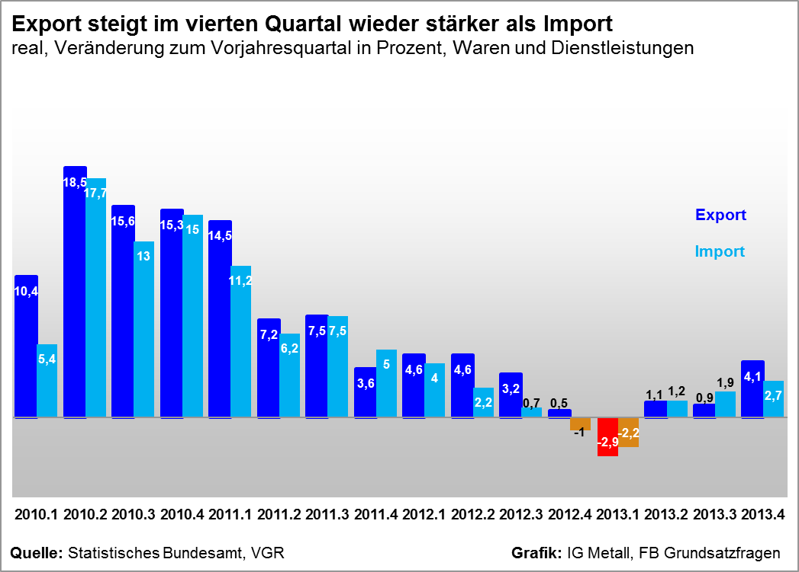
Gesamtwirtschaft: Exporte/Importe
Bisher hatte die Eurokrise die deutschen Ausfuhren nur wenig gebremst. Die erheblichen Rückgänge der Exporte in die Eurozone wurden durch stark steigende Exporte in die übrige Welt überkompensiert.
Nach einem Rückgang zu Jahresanfang wachsen die Exporte nun wieder.
Da sie im 4. Quartal 2013 stärker als die Importe stiegen, trugen sie durch den positiven Außenbeitrag erheblich zum Wachstum des BIP im letzten Quartal bei.

Slide 15
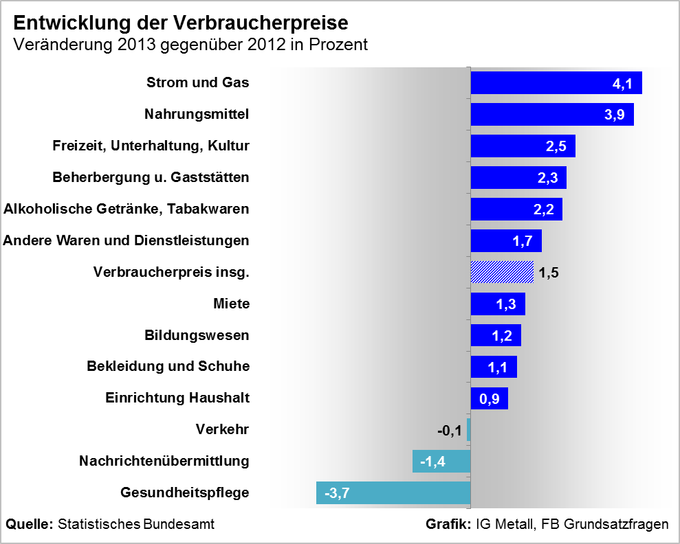
Gesamtwirtschaft: Verbraucherpreise
Die Verbraucherpreise stiegen im Jahr 2013 um moderate 1,5 Prozent.
Dieser Preisanstieg liegt deutlich unter der Zielinflationsrate der EZB.
Getrieben wurde die Inflation vor allem von den Energie- und Nahrungsmittelpreisen.

Slide 16
Metall- und Elektroindustrie
Überblick: Entwicklung wichtiger Kennzahlen
Auslastungsgrad
Auftragseingänge
Produktion
Umsätze
Beschäftigte
Leiharbeit
Kurzarbeit
Arbeitsmarkt
Erwartungen für die Produktion, den Export und die Beschäftigung

Slide 17
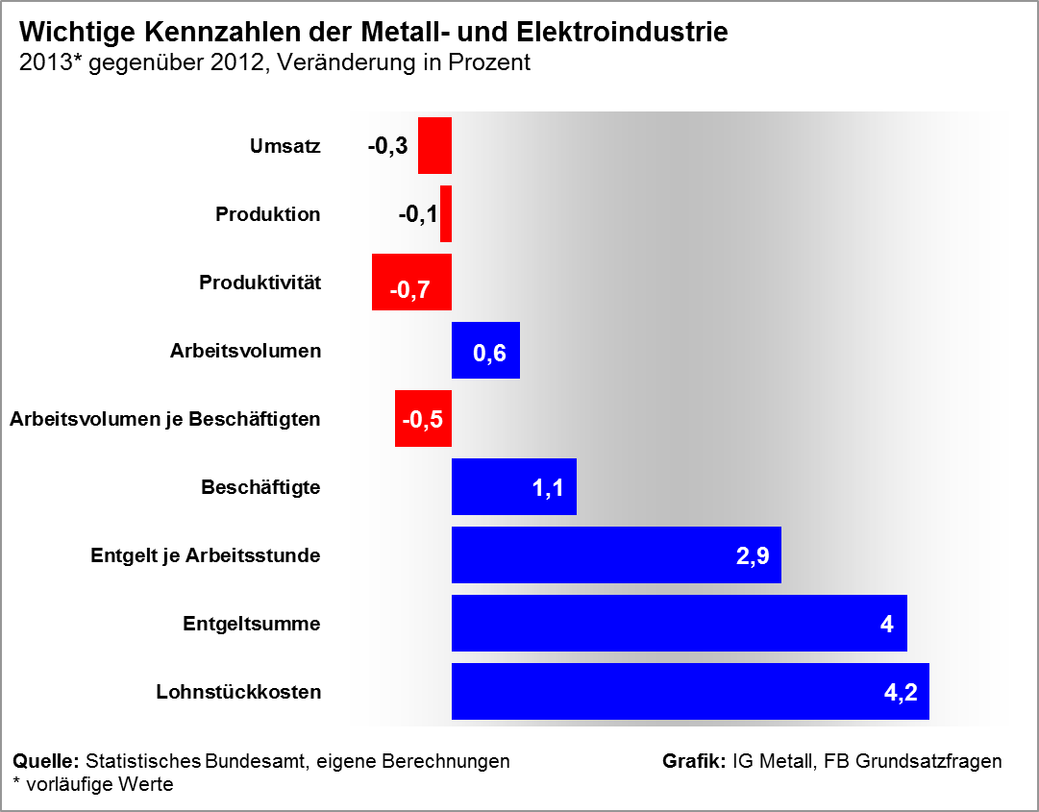
Metall- und Elektroindustrie: Jahr 2013
Die wichtigsten Kennzahlen der Metall- und Elektroindustrie entwickelten sich im
Jahresdurchschnitt 2013 uneinheitlich.
Da das Arbeitsvolumen im Vergleich zur Produktion stärker anstieg, kam es zu einem Rückgang der Produktivität.
Unternehmen passen ihre Beschäftigung nicht an die schwache Produktionsentwicklung an, weil sie mit einem Anziehen der Konjunktur rechnen.

Slide 18
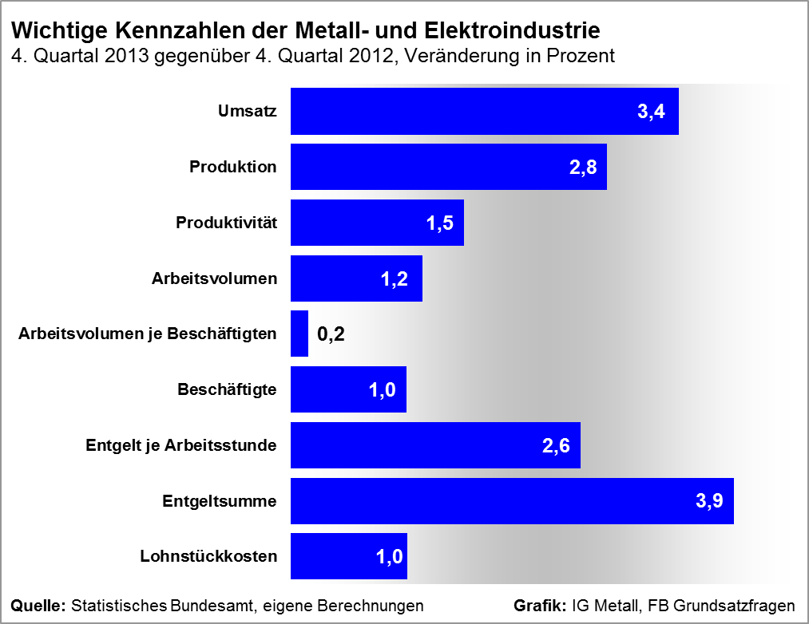
Metall- und Elektroindustrie: 4. Quartal
Alle Kennzahlen der Metall- und Elektroindustrie entwickelten sich im
4. Quartal 2013 äußerst positiv.
Da das Arbeitsvolumen im Vergleich zur Produktion schwächer anstieg, kam es zu einem merklichen Anstieg der Produktivität.

Slide 19
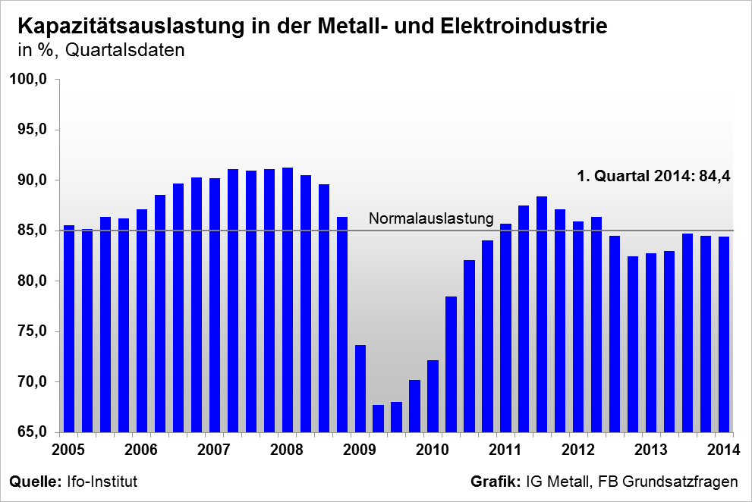
Auslastungsgrad in der M+E-Industrie
Für das erste Quartal 2014 erwarten die Unternehmen der Metall- und Elektroindustrie weiterhin eine unverändert stabile Kapazitätsauslastung.

Slide 20
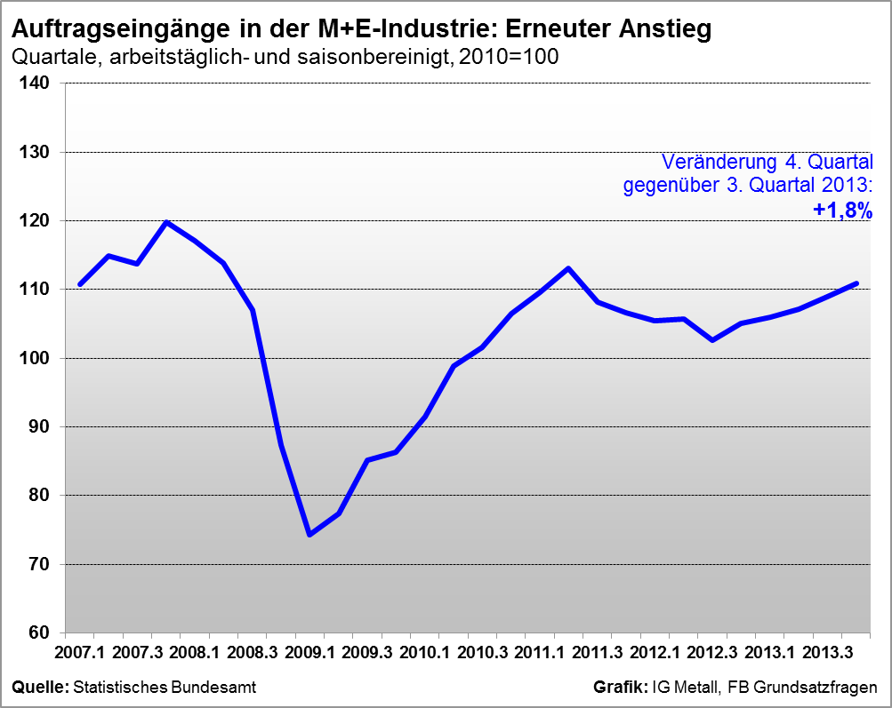
Auftragseingang M+E-Industrie insgesamt
Im vierten Quartal 2013 gingen in der Metall- und Elektroindustrie erneut mehr Aufträge ein als im Vorquartal (+1,8%).
„Die im Trend zunehmende Nachfrage nach industriellen Erzeugnissen setzt sich fort. Dabei kommen die deutlichsten Impulse für die Bestelltätigkeit derzeit aus dem Ausland und hier maßgeblich von Seiten der stark anziehenden Nachfrage nach Investitionsgütern. Besonders erfreulich ist, dass die kräftig steigenden Auftragseingänge aus dem Eurogebiet eine weiter fortschreitende Erholung signalisieren.“ BMWi, 06.02.2014

Slide 21
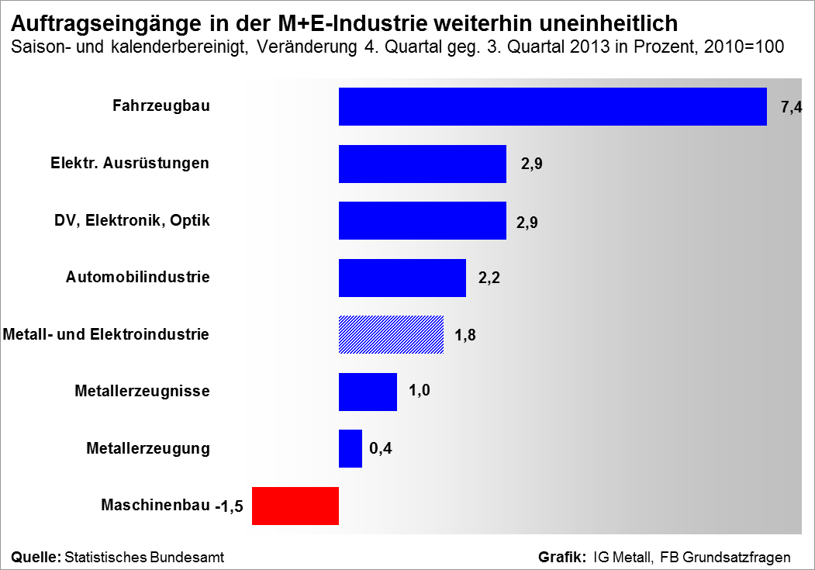
Auftragseingänge in den M+E-Branchen
Im vierten Quartal 2013 erhielten die meisten M+E-Branchen erneut mehr Aufträge als im Vorquartal.
Die Aufwärtstendenz bei den Auftragseingängen in der Industrie setzt sich also auch im vierten Quartal fort.

Slide 22
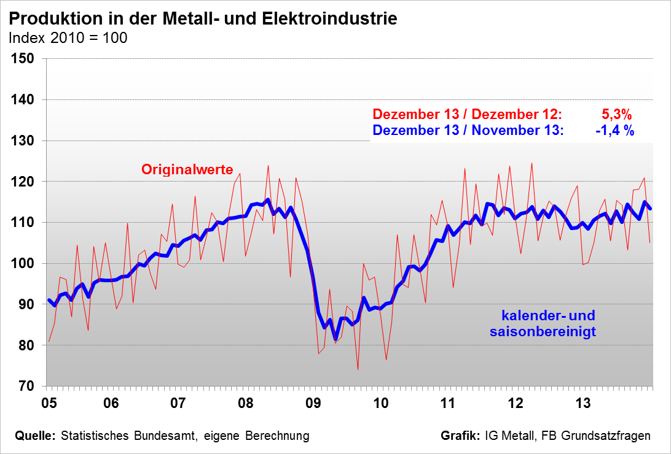
Produktion in der M+E-Industrie
Das Vorkrisenniveau in der M+E-Produktion wurde im ersten Halbjahr 2011 wieder erreicht. Im Vorjahresvergleich konnte im Dezember 2013 ein Plus von über 5 Prozent realisiert werden.
„Die Industrieproduktion konnte im Jahresschlussquartal 2013 weiter zulegen. Die Perspektiven für das Produzierende Gewerbe im Verlauf des Jahres 2014 bleiben positiv. Hierauf deutet sowohl die lebhafte Bestelltätigkeit als auch die anhaltend positive Entwicklung der einschlägigen Stimmungsindikatoren hin.“ (BMWi, 07.02.2014)

Slide 23
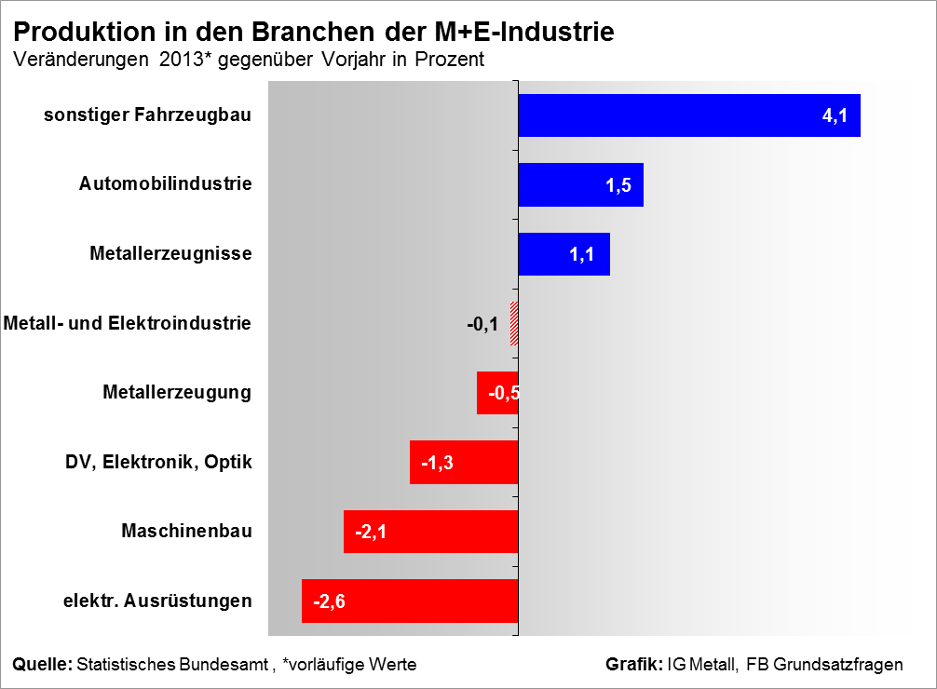
Produktion in den M+E-Branchen
Die Produktion entwickelte sich im Jahresdurchschnitt 2013 in den M+E-Branchen unterschiedlich.
In der Summe ergab sich so ein Minus von 0,1 Prozent für die M+E-Industrie insgesamt.

Slide 24
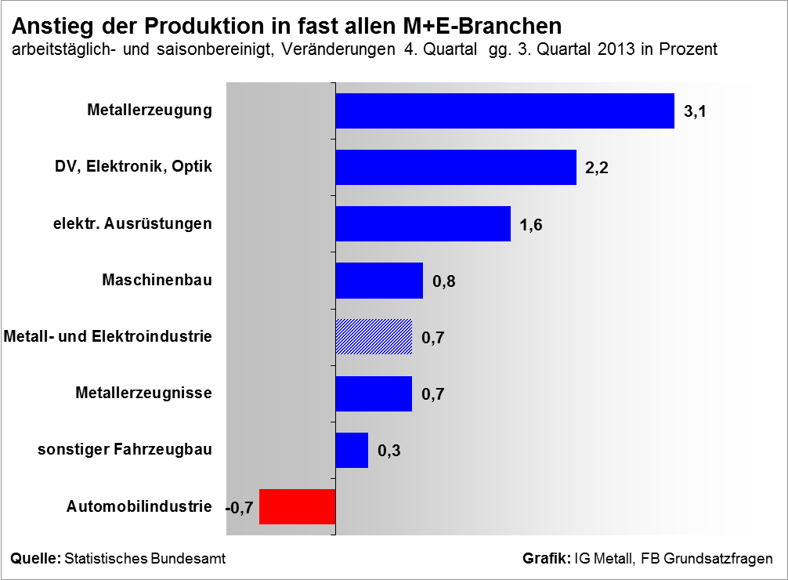
Produktion in den M+E-Branchen
Im vierten Quartal 2013 konnten beinahe alle M+E-Branchen ihre Produktion im Vergleich zum Vorquartal signifikant ausweiten.
Die gute Auftragslage lässt darauf schließen, dass es im 1. Quartal 2014 ebenfalls zu Produktionszuwächsen kommen wird.

Slide 25
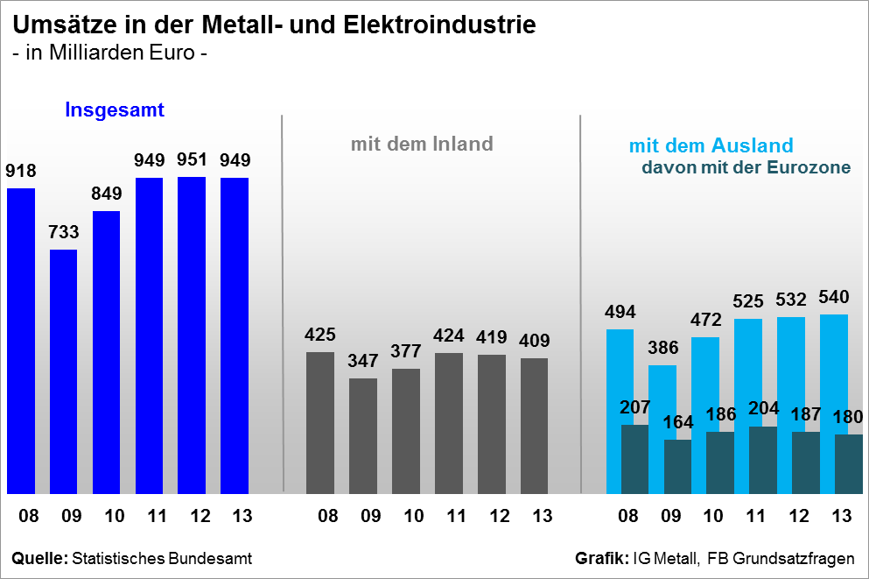
Umsatz in der M+E-Industrie
Im Jahr 2013 fiel der Gesamtumsatz um
0,3 % geringer aus als 2012.
Durch ein Plus von 15 Milliarden bei den Auslandsumsätzen mit der Nicht-Eurozone konnte die negative Umsatzentwicklung im Inland und mit der Eurozone annähernd ausgeglichen werden.

Slide 26
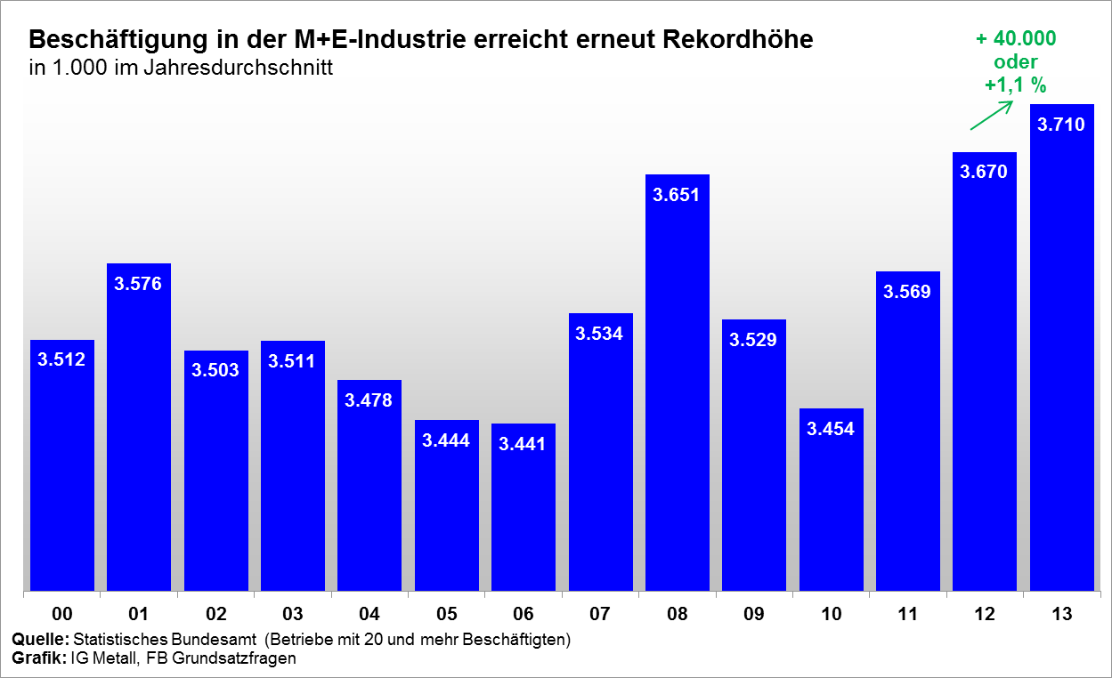
Beschäftigung in der M+E Industrie
Der krisenbedingte Beschäftigungsabbau ist längst wieder ausgeglichen.
Gegenüber 2012 hat die Beschäftigung 2013 nochmals um 1,1 Prozent oder knapp 40.000 Beschäftigte zugelegt.

Slide 27
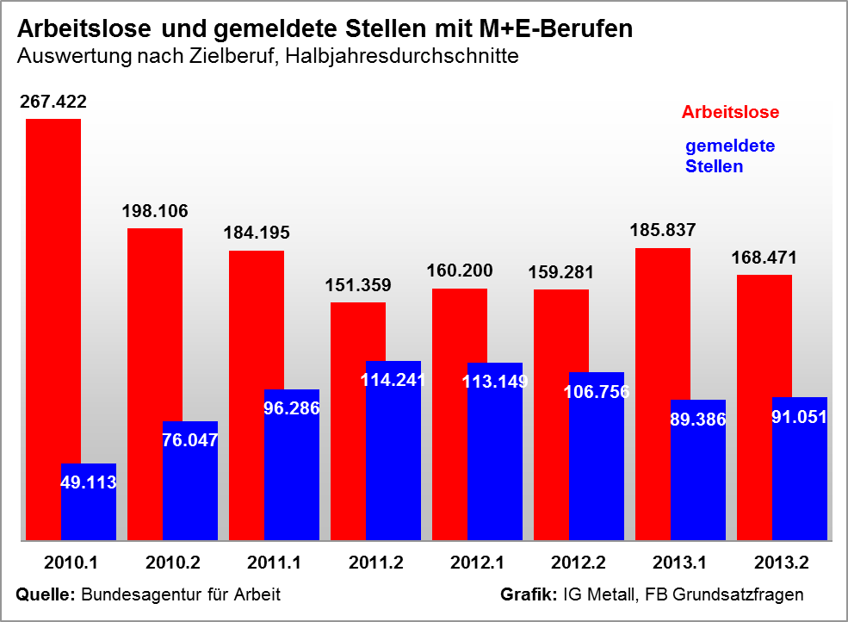
Arbeitslose und gemeldete Stellen
Die schwache Konjunkturentwicklung der letzten zwei Jahre zeigt sich auch auf dem Stellenmarkt für M+E-Arbeitskräfte.
Die Zahl der Arbeitslosen steigt seit dem zweiten Quartal 2011 im Trend leicht an und die der offenen Stellen hat im Jahr 2013 den niedrigsten Stand seit dem zweiten Quartal 2010 erreicht.

